Slide 1



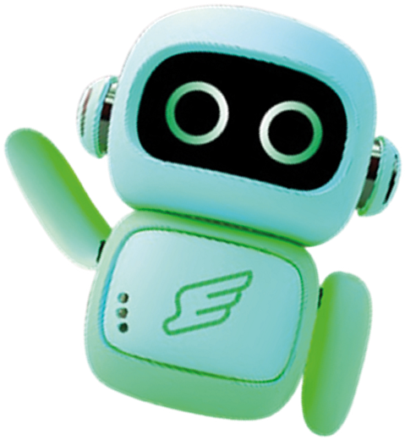



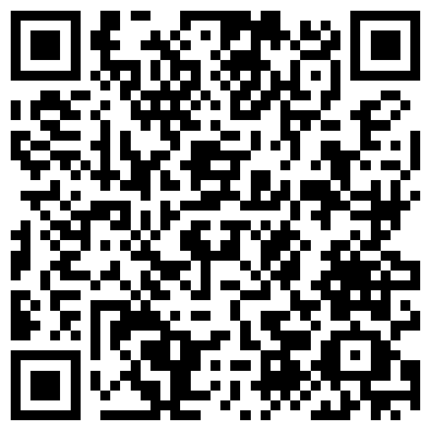



TDR DEVS
Breno Costa, Bruno Souza Lima, Felipe Toshio Yamaschita, Vinícius Nishimura Reis
Orientadores: Marcelo M de Amorim, Marcos Minoru Nakatsugawa, Rafael Rossetti, Rodnil da Silva Moreira Lisbôa, Rodrigo da Rosa
Parceiro
Resumo
do projeto
ASA Conecta: Agentes Inteligentes para o Sucesso do Estudante
Durante a jornada acadêmica, as informações de que o estudante precisa ficam espalhadas entre sistemas, documentos e setores da instituição. O ASA Conecta nasce para resolver isso: uma plataforma que conecta estudantes à Área do Sucesso Alvarista (ASA) da FECAP em um só lugar.
No aplicativo, o estudante acompanha notas, frequência e pendências, abre chamados, agenda atendimentos e conversa com o Assistente ASA por texto ou voz, inclusive com a frase de ativação "Hey Asa". No portal web, a equipe ASA gerencia a fila de atendimentos, a agenda e a base de conhecimento, com indicadores e auditoria completa.
O agente inteligente analisa dados acadêmicos autorizados e gera recomendações explicáveis, sempre com evidências, fontes citadas e encaminhamento para atendimento humano quando necessário. Tudo em conformidade com a LGPD, construído com React Native, React, Node.js e Python, em produção na nuvem.
V SEMANA FECAP DE TECNOLOGIA - 2026
Fundação Escola de Comércio Álvares Penteado - FECAP

